Slide 1

Сімейна терапія: шлях до гармонії та взаєморозуміння
Відкрийте нові можливості для зміцнення стосунків у вашій родині

Slide 2
Що таке сімейна терапія?
Сімейна терапія — це спеціалізована форма психотерапії, яка працює з усією родиною як єдиною системою. На відміну від індивідуальної терапії, вона розглядає взаємозв'язки між членами сім'ї та їхній вплив один на одного.
Ключові принципи
Робота з системою, а не окремими людьми
Покращення комунікації
Усунення конфліктів
Зміцнення емоційних зв'язків
Головна мета — створити здоровий простір для спілкування, де кожен почувається почутим і зрозумілим.

Slide 3

Сила єдності
Кожна родина має унікальну історію. Сімейна терапія допомагає знайти шлях до взаєморозуміння через відкритість і підтримку.

Slide 4
Основні проблеми, з якими звертаються до сімейного психолога
Конфлікти між подружжям
Кризові ситуації
Міжпоколінні проблеми
Виховання дітей
Розлучення, втрата близьких, зрада, фінансові труднощі
Проблеми з поведінкою, адаптація до змін, особливі потреби дитини
Втрата довіри, проблеми в комунікації, непорозуміння у важливих питаннях
Конфлікти між батьками і дітьми, різниця у цінностях і поглядах

Slide 5

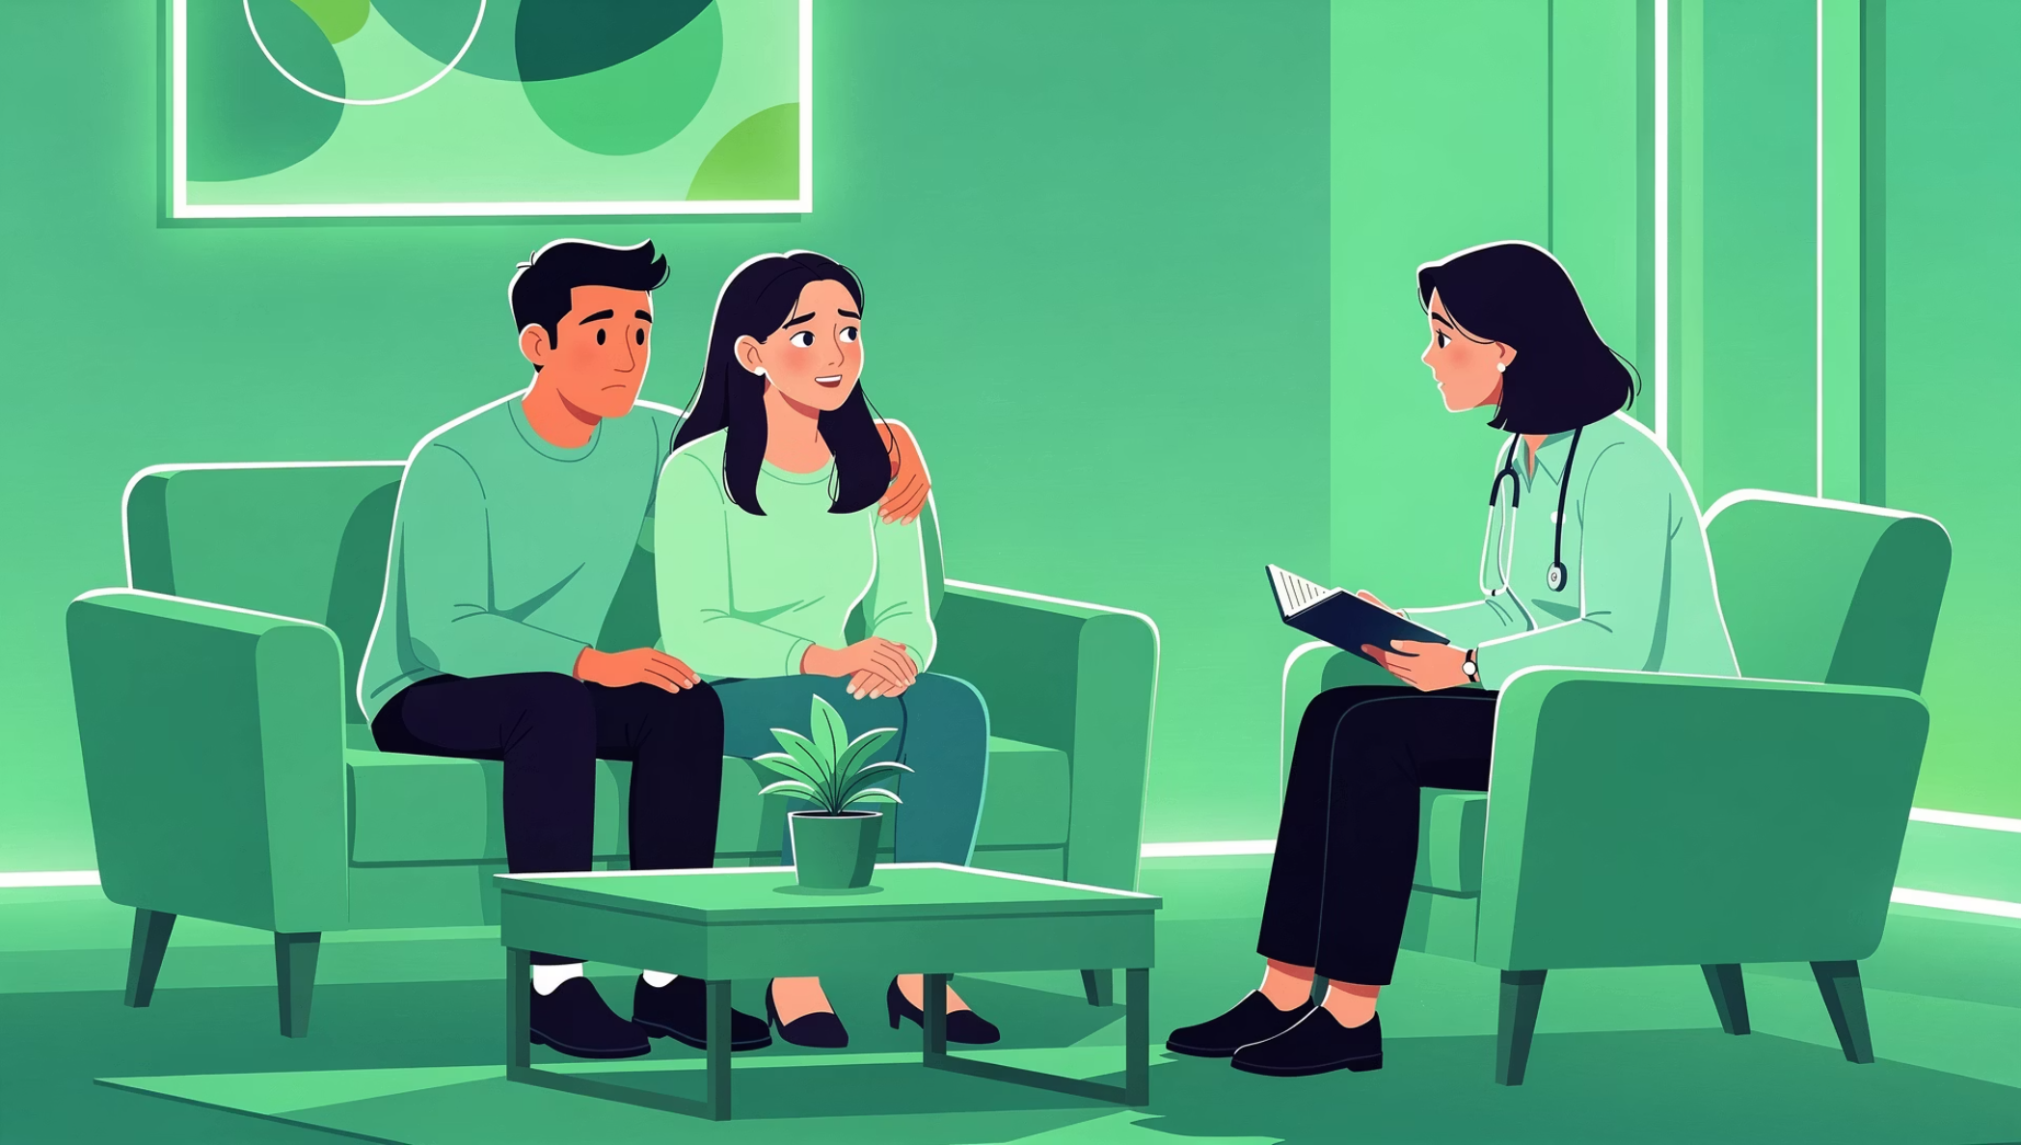
СУЧАСНИЙ ПІДХІД
Емоційно-орієнтована терапія (ЕФТ)
Розроблена Сью Джонсон і Лесом Грінбергом у 1980-х роках, ЕФТ стала одним із найефективніших методів роботи з парами.
Розпізнання емоцій
Відновлення близькості
Безпечний простір
Допомагає партнерам побачити приховані почуття за конфліктами
Створює безпечний емоційний зв'язок між партнерами
Формує атмосферу довіри для відкритості і взаємопідтримки

Slide 6



Когнітивно-поведінкова сімейна терапія
Нові навички комунікації
Позитивне підкріплення
Зміна переконань
Навчання ефективним способам спілкування, які замінюють старі деструктивні патерни
Формування здорових звичок через похвалу, підтримку та спільні досягнення
Виявлення та трансформація деструктивних сімейних міфів і обмежуючих переконань

Slide 7

Етапи сімейної терапії
01
Консультація та аналіз
Детальне вивчення проблем кожного члена сім'ї, виявлення ключових конфліктів
Індивідуальний план
Сімейні сесії
02
Розробка персоналізованої стратегії лікування.
Рольові вправи та спільна робота в парі.
План лікування
Розробка індивідуального підходу з урахуванням специфіки вашої родини
03
Терапевтичні сесії
Початкова консультація
Підтримка результатів
Сімейні зустрічі, парна терапія, рольові ігри та практичні вправи
Аналіз проблем та сімейної динаміки.
Закріплення змін та подальші рекомендації.
04
Закріплення результатів
Постійна підтримка, корекція та моніторинг досягнутих змін

Slide 8

Довіра — це основа міцних стосунків
Кожен новий день дає можливість почати знову, відновити зв'язок і побудувати майбутнє разом

Slide 9
Чому варто звернутися до сімейного терапевта?
Професійна допомога у складних життєвих ситуаціях
Відновлення довіри і гармонії у стосунках
Досвідчений терапевт допоможе знайти вихід із найскладніших сімейних криз, коли здається, що рішення немає
Навіть після серйозних конфліктів можна відновити емоційний зв'язок і повернути відчуття близькості
Навчання конструктивній комунікації
Зміцнення емоційних зв'язків
Отримайте практичні інструменти для розв'язання конфліктів без образ і непорозумінь
Навчіться краще розуміти один одного, виражати свої почуття та потреби здоровим способом

Slide 10
Сімейна терапія — інвестиція у щасливе майбутнє
Зміни починаються з розуміння
Кожна сім'я унікальна
Відкрийте двері до нового
Ваша історія особлива і заслуговує на індивідуальний підхід
Усвідомлення проблеми — перший крок до її вирішення
Любов, повага і взаємопідтримка чекають на вас уже сьогодні
Зробіть перший крок до щасливішого життя вашої родини. Сімейна терапія — це не ознака слабкості, а прояв мудрості та любові до своїх близьких.

